Slide 1
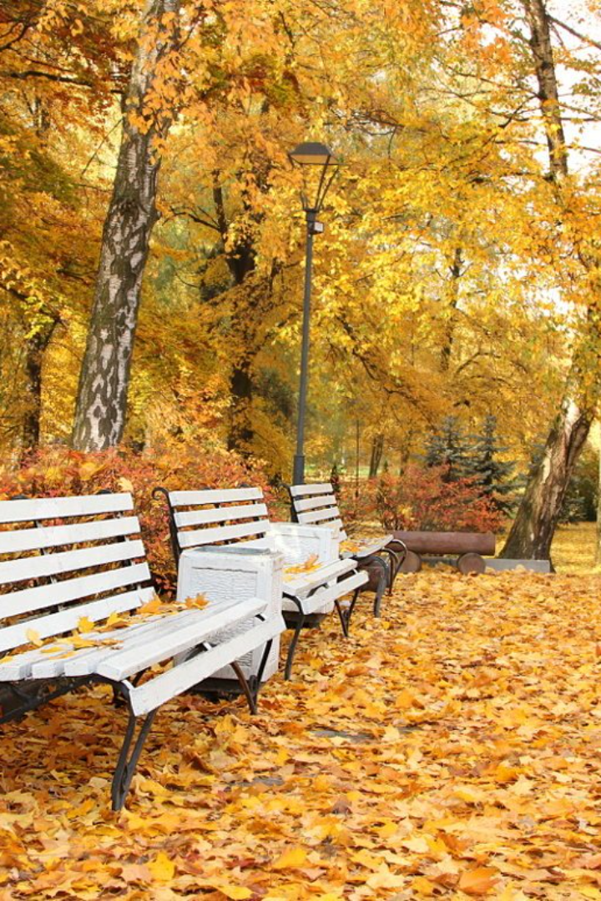
Города Центрального района России
newUROKI.net
Добро пожаловать на урок географии в 9 классе. В этой презентации мы рассмотрим географическое положение, природные ресурсы, культуру и население главных городов Центрального района России.
Презентация для урока географии в 9 классе по теме: "Города Центрального района. Городское и сельское население"
«Новые УРОКИ» newUROKI.net
Всё для учителя – всё бесплатно!

Slide 2
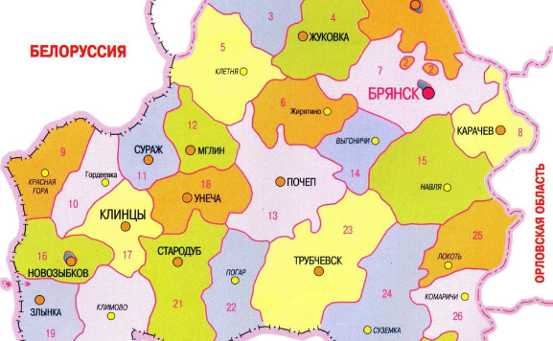
newUROKI.net
Границы и географическое положение
Реки и мосты
Границы
Центральный район России охватывает центральную часть Европейской части России, где проходят важные реки и мосты, связывающие разные части страны.
Центральный район России находится в сердце России и включает в себя такие области, как Московская, Тверская, Брянская, Калужская и другие.

Slide 3
newUROKI.net
Природные ресурсы и культура
Леса и земледелие
Культурное наследие
Центральный район России богат лесными массивами и культурами, также является одним из ведущих производителей зерна, мяса и молока в России.
Центральный район России охраняет уникальное культурное наследие, такое как Кремль в Москве, Тверской кремль, Храм Христа Спасителя и другие памятники архитектуры и искусства.

Slide 4
newUROKI.net
Крупнейшие города
1
Москва
Самый большой город в России и главный город Центрального района России.
2
Смоленск
Старинный город со множеством исторических памятников и богатой культурой.
3
Калуга
Город на краю Центрального района России, известный своими промышленными и техническими достижениями.

Slide 5
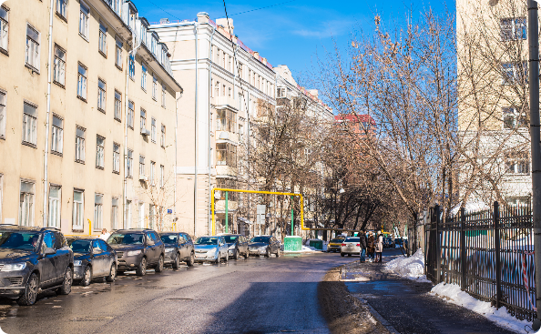
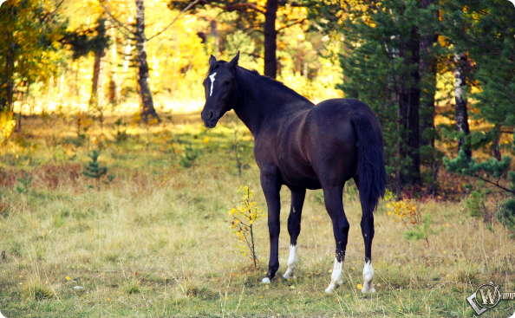
newUROKI.net
Городское и сельское население
Городское население
Сельское население
Центральный район России имеет одно из самых высоких уровней городского населения в России, что вносит свой вклад в развитие экономики и культуры.
Центральный район России также богат сельским населением, которое занимается земледелием, животноводством и лесозаготовками.

Slide 6
newUROKI.net
Наукоемкость и трудоемкость
Наукоемкость
Трудоемкость
Центральный район России имеет высокий уровень наукоемкости благодаря развитой научной базе, образовательным учреждениям и научным центрам.
Работа в Центральном районе России является трудоемкой, но при этом и заинтересованной и платной благодаря широким возможностям для работы и карьерного роста.

Slide 7
newUROKI.net
Интеллектуальный потенциал
1
Образование
Центральный район является одним из ведущих в России по уровню образования населения и количеству академических учреждений.
2
Достижения
Центральный район России известен своими интеллектуальными достижениями, включая Нобелевских лауреатов, ученых, изобретателей и других людей, которые внесли вклад в науку и технологии.

Slide 8
newUROKI.net
Рефлексия и заключение
Что мы узнали?
Что нового мы узнали о Центральном районе?
Мы изучили географическое положение, природные ресурсы и культуру Центрального района, а также познакомились с крупнейшими городами, городским и сельским населением, наукоемкостью и трудоемкостью, а также интеллектуальным потенциалом Центрального района России.
Мы узнали, что Центральный район России богат историей, культурой, людьми и возможностями для работы и обучения.

